Slide 1
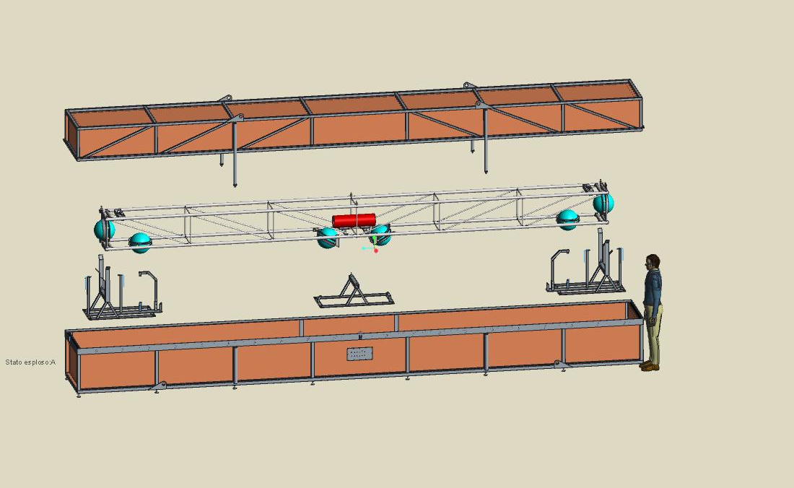
Camera oscura per il test del piano torre
Coperchio mobile
Supporto laterale
Supporto centrale
Parte inferiore fissa

Slide 2
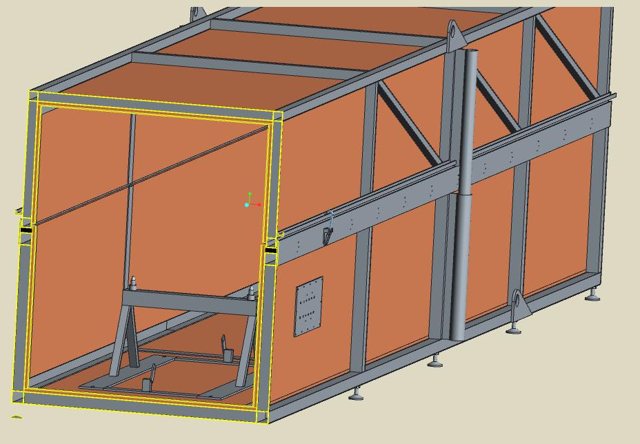
La camera buia è composta da un telaio in acciaio al carbonio
sul quale sono fissati i pannelli in truciolare ad alta densità
su ogni giunta dei vari pannelli c’è un copri-giunta in alluminio incollato con silicone nero

Slide 3
Il coperchio viene fissato sulla base della camera grazie a 40 chiusure a scatto
La tenuta di luce tra coperchio e base è garantita da uno strato di 20 mm neoprene nero e da un labirinto creato da un profilato in acciaio esterno e da un pannello in truciolare interno

Slide 4
I supporti per il piano all’interno della camera hanno dei perni che si inseriscono nei fori di riferimento e ne garantiscono il preciso posizionamento

Slide 5
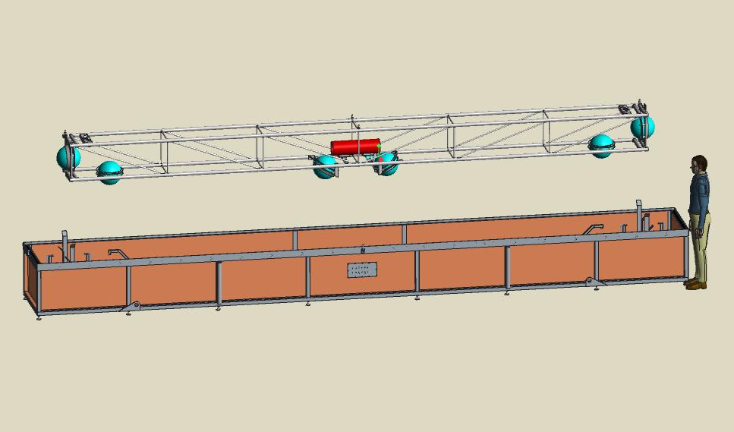
Fase 1 :
Si inserisce il piano nella Camera buia con l’ausilio di un carro ponte

Slide 6
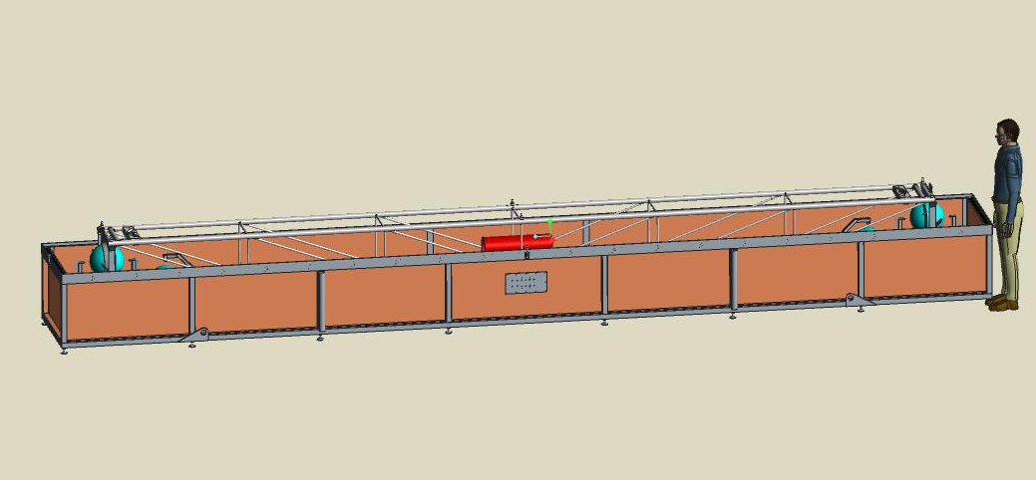
Fase 2 :
Si posizionano tutti i sistemi di lettura dei MO
Si collega il connettore principale al pannello di interfaccia

Slide 7
Braccio di supporto fibra per la lettura del LED Beacon in posizione aperta per l’inserimento del Piano

Slide 8
Braccio di supporto fibra per la lettura del LED Beacon in posizione chiusa pronto ad acquisire il segnale

Slide 9
Fase 3 :
Si posiziona il coperchio sempre con l’ausilio di un carro ponte
I 4 perni guida aiuteranno l’operatore nella fase di posizionamento del coperchio

Slide 10
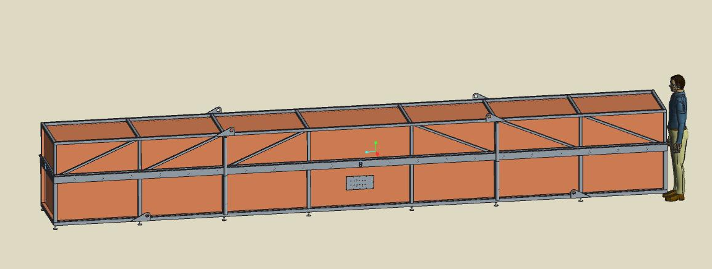
Fase 4 :
Si chiudono tutte le chiusure a scatto per garantire la tenuta di luce

Slide 11
Le fibre ottiche sono montate su dei supporti che le mantengono nella posizione corretta per la lettura del segnale

Slide 12
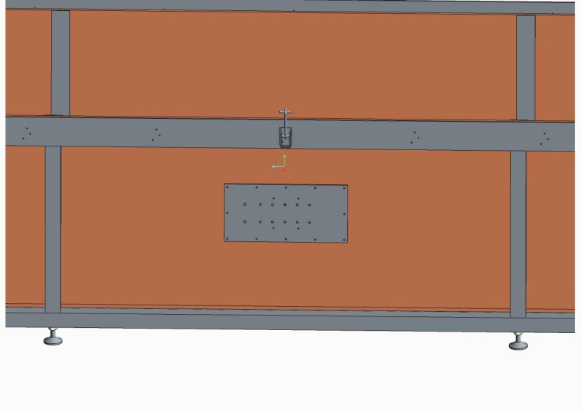
Pannello di interfaccia
Parte interna :
Connettore per il collegamento del piano torre
Parte esterna:
N° 10 connettori ottici FC ( ???)
N° 2 connettori LC ( ??? )

Slide 13
Nuovo sistema di lettura led beacon suggerito da Giulia De Bonis
Ventose con comando per bloccaggio e sbloccaggio
Cilindro con lente e attacco per fibra ottica

Slide 14
Attacco per fibra ottica
Lente
Anello in neoprene

Slide 15
La costruzione delle due camere buie è stata affidata alla ditta ORMI di Savona.
Una camera verrà consegnata ai Laboratori del Sud e una verrà consegnata ai Laboratori di Frascati.
La data prevista per la consegna è il 15 Giugno.
I pannelli di interfaccia verranno costruiti dall’officina di Genova
appena saranno definiti con sicurezza la quantità e la tipologia dei connettori da montare.

